Slide 1

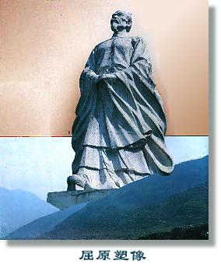

国殇
屈原

Slide 2
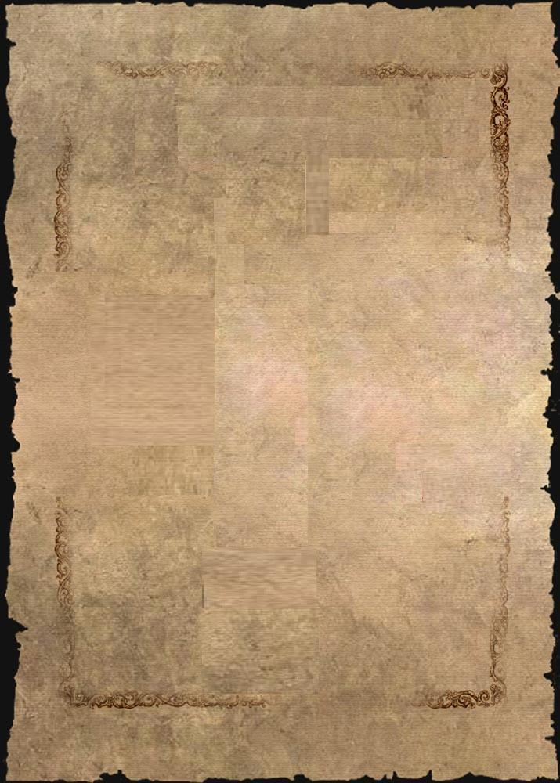
一 解题：国殇
殇（shāng）之义二：男女未冠（20岁）笄（jī）（15岁）而死，谓之殇；在外而死者，谓之殇。殇之言伤也。国殇，死国事，则所以别于二者之殇也，所谓“国殇”，就是指为国牺牲的将士。
清 · 戴震 《屈原赋注》

Slide 3
二、历史相关：
屈原 战国末期楚国人，名平，字原。楚武王熊通之子屈瑕的后代。丹阳（今湖北秭归）人。杰出的政治家和爱国诗人。1953年，屈原被列为世界四大文化名人之一（波兰哥白尼、英国莎士比亚、意大利但丁）受到全世界人民的隆重纪念。
他是中国文学史上第一位伟大的爱国诗人，是浪漫主义诗人的杰出代表。
屈原的出现，不仅标志着中国诗歌进入了一个由集体歌唱到个人独唱的新时代，而且他所开创的新诗体——楚辞，突破了《诗经》的表现形式，极大地丰富了诗歌的表现力，为中国古代的诗歌创作开辟了一片新天地。
后人因此将《楚辞》与《诗经》并称为“风、骚”。“风、骚”是中国诗歌史上现实主义和浪漫主义两大优良传统的源头。除此，以屈原为代表的楚辞还影响到汉赋的形成。

Slide 4
屈原一生经历了楚威王、楚怀王、顷襄王三个时期，而主要活动于楚怀王时期。这个时期正是中国即将实现大一统的前夕，“横则秦帝，纵则楚王。”屈原因出身贵族，又明于治乱，娴于辞令，故而早年深受楚怀王的宠信，位为左徒、三闾大夫。屈原为实现楚国的统一大业，对内积极辅佐怀王变法图强，对外坚决主张联齐抗秦，使楚国一度出现了一个国富兵强、威震诸侯的局面。但是由于在内政外交上屈原与楚国腐朽贵族集团发生了尖锐的矛盾，由于上官大夫等人的嫉妒，屈原后来遭到群小的诬陷和楚怀王的疏远。

Slide 5
怀王十五年（前304），张仪由秦至楚，以重金收买靳尚、子兰、郑袖等人充当内奸，同时以“献商於之地六百里”诱骗怀王，致使齐楚断交。怀王受骗后恼羞成怒，两度向秦出兵，均遭惨败。于是屈原奉命出使齐国重修齐楚旧好。此间张仪又一次由秦至楚，进行瓦解齐楚联盟的活动，使齐楚联盟未能成功。怀王二十四年，秦楚黄棘之盟，楚国彻底投入了秦的怀抱。屈原亦被逐出郢都，到了汉北。
怀王三十年，屈原回到郢都。同年，秦约怀王武关相会，怀王遂被秦扣留，最终客死秦国。顷襄王即位后继续实施投降政策，屈原再次被逐出郢都，流放江南，辗转流离于沅、湘二水之间。顷襄王二十一年（公元前278），秦将白起攻破郢ying都，屈原悲愤难捱，遂自沉汨mi罗江，以身殉了自己的政治理想。

Slide 6
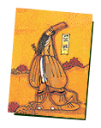
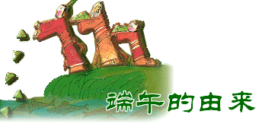
端午节为每年农历五月初五，又称端阳节、午日节、五月节、夏五、重五等。端午节是中国汉族人民纪念屈原的传统节日，以围绕才华横溢、遗世独立的楚国大夫屈原而展开，传播至华夏各地，民俗文化共享，屈原之名人尽皆知，追怀华夏民族的高洁情怀。端午节有吃粽子，赛龙舟，挂菖蒲、蒿草、艾叶，薰苍术、白芷，喝雄黄酒的习俗。自2008年，“端午节”为国家法定节假日之一，并被列入世界非物质文化遗产名录。

Slide 7
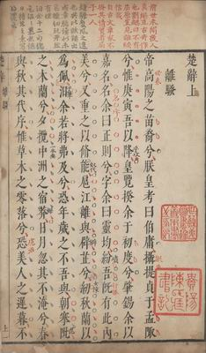
屈原的文学成就
根据刘向、刘歆（xīn）
父子的校（jiào）定和王逸的注本，有25篇。
《离骚》
《天问》
《九歌》（11篇）
《九章》（9篇）
《远游》
《卜居》
《渔父》
《楚辞》封面

Slide 8
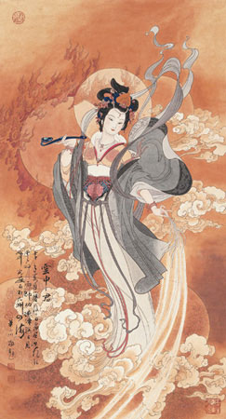
九 歌
《九歌》原为传说中的一种远古歌曲的名称。
《楚辞》的《九歌》，是屈原据民间祭神乐歌改作或加工而成。共十一篇：
《东皇太一》 （天神之贵者）
《云中君》（云神）
《湘君》《湘夫人》（湘水之神）
《大司命》 （主寿命的神）
神 《少司命》（主子嗣的神）
《东君》（太阳神）
《河伯》（河神）
《山鬼》（山神）
《礼魂》（颂魂曲）
人 《国殇》
《云中君 》（华三川）

Slide 9
《国殇》是悼念阵亡将士的祭歌，在《九歌》中是颇为特殊的一篇。诗中描绘了一场敌众我寡、以失败告终的战争，在这失败的悲剧中，写出楚国将士们视死如归、不可凌辱的崇高品格。 “诚既勇兮又以武，终刚强兮不可凌。身既死兮神以灵，子魂魄兮为鬼雄。”诗人的礼赞，既呈现了楚人刚毅的性格，也寄托着他对祖国复兴的期望。这首诗篇幅不长，却是中国文学中最早显示出悲壮的美感的杰作。

Slide 10
楚辞是我国古典诗歌的一种体裁，屈原等人在民间歌谣的基础上加工而成，篇中大量引用楚地的风土物产和方言词汇，所以叫“楚辞” ，“皆书楚语、作楚声、记楚地、名楚物”。西汉时刘向把屈原、宋玉等人的作品编辑成书，定名《楚辞》，从此“楚辞”成为一部诗歌总集的名称，《楚辞》是我国第一部浪漫主义诗歌总集。其中主要是屈原的作品，其代表作是《离骚》，后人因此又称“楚辞”为“骚体”。它打破了《诗经》四言诗的格调，以六言、七言为主，多融进神话传说，具有浪漫主义色彩。

Slide 11
语助词“兮”的运用，不仅使诗歌调子婉转动人，而且便于表达丰富深刻的社会内容，抒发奔腾澎湃的激情。
比兴手法。屈原笔下的比兴手法，比《诗经》当中的丰富复杂，而且互相关联，构成一连串的艺术形象。作品中的“美人”、“香草”、“宝玉”、“明珠”等等，都成了抽象意识的象征，全都成了有生命之物。

Slide 12
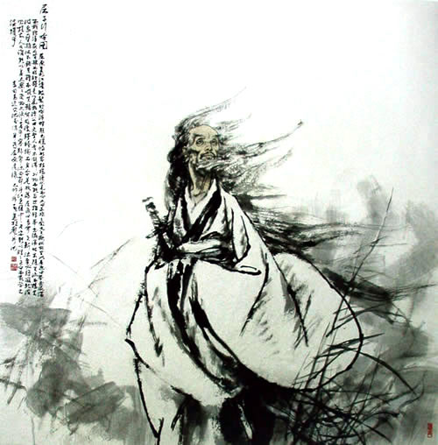
秭归清烈溢宇 ， 汨罗孤忠流芳

Slide 13
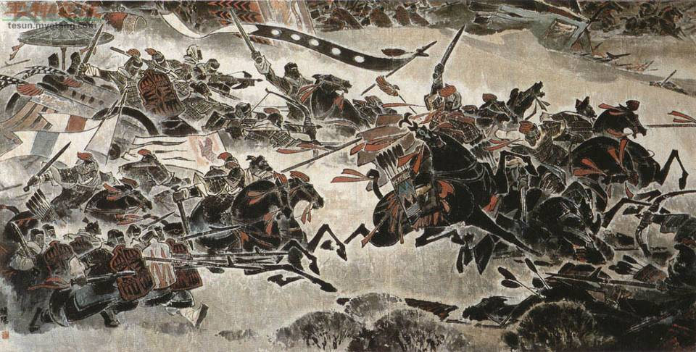

身既死兮神以灵，魂魄毅兮为鬼雄！
诚既勇兮又以武，终刚强兮不可凌。
带长剑兮挟秦弓，首身离兮心不惩。
出不入兮往不反，平原忽兮路超远。
天时怼兮威灵怒，严杀尽兮弃原野。
霾两轮兮絷四马，援玉枹兮击鸣鼓。
凌余阵兮躐余行，左骖殪兮右刃伤。
旌蔽日兮敌若云，矢交坠兮士争先。
操吴戈兮被犀甲，车错毂兮短兵接。
《楚辞.九歌.国殇》(屈原)

Slide 14

身既死兮神以灵，魂魄毅兮为鬼雄！
诚既勇兮又以武，终刚强兮不可凌。
带长剑兮挟秦弓，首身离兮心不惩。
出不入兮往不反，平原忽兮路超远。
天时怼兮威灵怒，严杀尽兮弃原野。
霾两轮兮絷四马，援玉枹兮击鸣鼓。
凌余阵兮躐余行，左骖殪兮右刃伤。
旌蔽日兮敌若云，矢交坠兮士争先。
操吴戈兮被犀甲，车错毂兮短兵接。
《楚辞.九歌.国殇》(屈原)

Slide 15
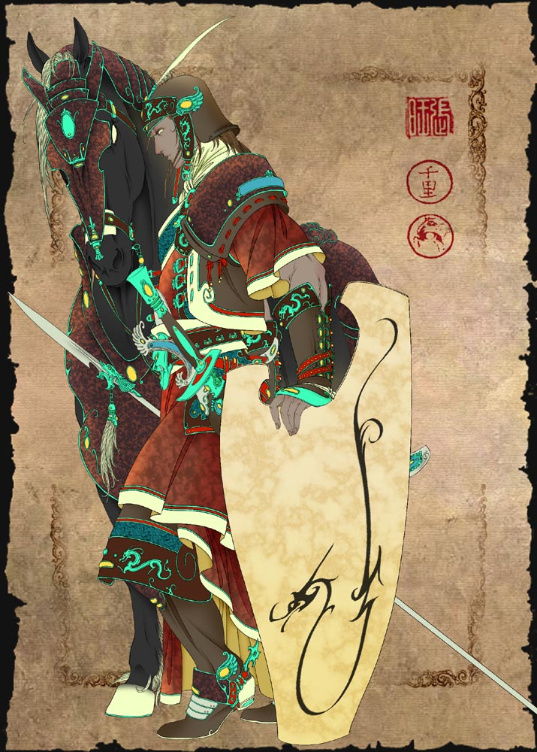

操吴戈兮披犀甲，
戈：古代兵器。当时以吴国造的戈最为锋利。
犀甲：犀牛皮制成的甲。

Slide 16
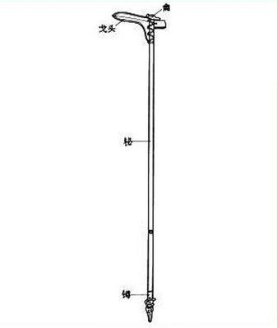
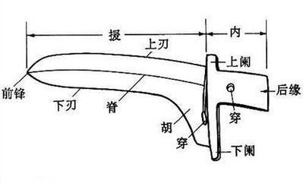
戈：古代兵器。当时以吴国造的戈最为锋利。
戈是中国古代用于钩杀和啄击的冷兵器。由戈头和柄组成。戈头多为青铜铸造。柄多为竹、木制作，长度通常为1米左右，最长超过3米。戈盛行于商代至战国时期。战国晚期，铁兵器使用渐多，逐渐淘汰了青铜戈，至西汉后期已绝迹。

Slide 17

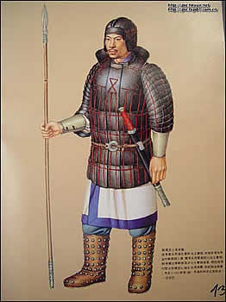

犀甲：犀牛皮制成的甲。
战国皮甲，多以犀牛、鲨鱼等皮革制成，上施彩绘；皮甲由甲身、甲袖和甲裙组成；甲片的编缀方法，横向均左片压右片，纵向均为下排压上排；胄（zhòu）也是用十八片甲片编缀起来的。另外，铁甲出现于战国中期，它的前身为青铜甲，是一种比较简单的兽面壮胸甲。战国时期的铁甲通常以铁片制成鱼鳞或柳叶形状的甲片，经过穿组联缀而成。
战国武士复原图

Slide 18
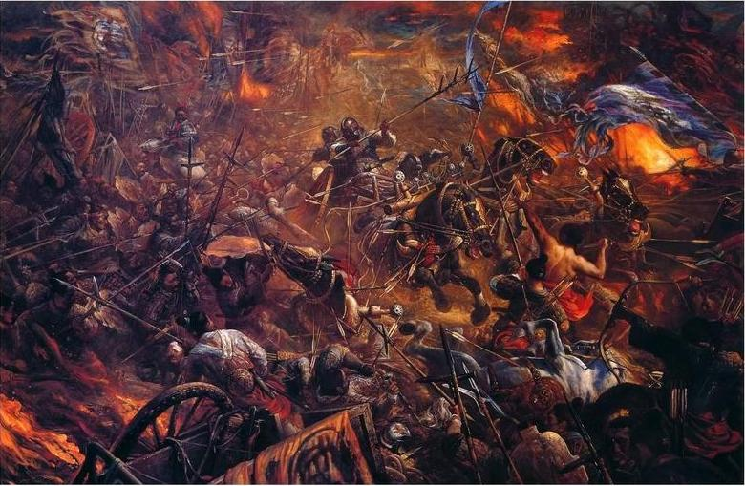
车错毂兮短兵接。
毂：车轮的中心部分，有圆孔，可以插轴。
车错毂：指双方战车的轮子互相交错。

Slide 19
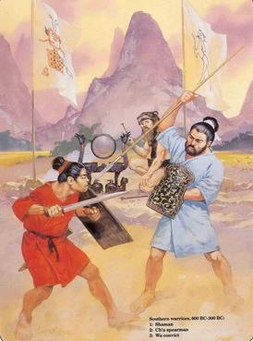
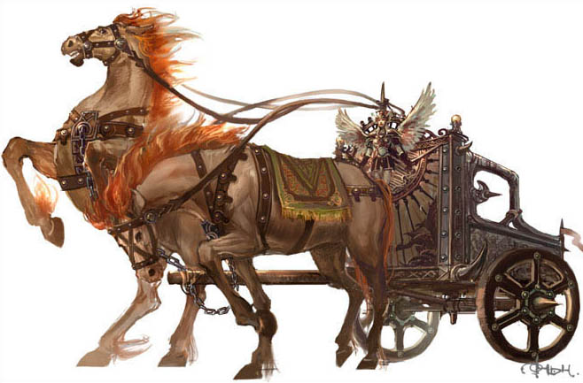
短兵：短的兵器，如刀剑之类。
毂（gǔ）
轴
辐
辋（wǎng）

Slide 20
车错毂兮短兵接。
操吴戈兮披犀甲，
并不只是要说明楚军装备的精良，而是要描绘出楚国将士的雄姿。而描绘将士的雄姿，恰又为下文描写他们牺牲之壮烈打下了基础：这是一群英雄战士奔赴战场，去和敌人作殊死的战斗。

Slide 21
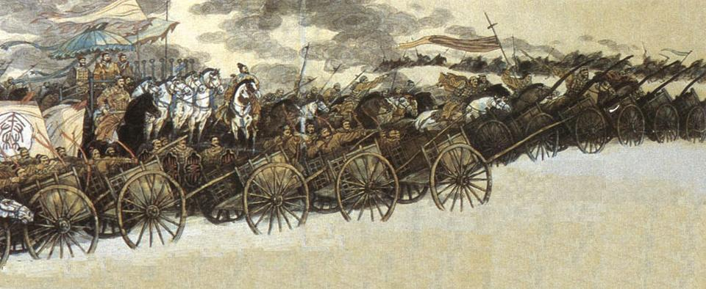
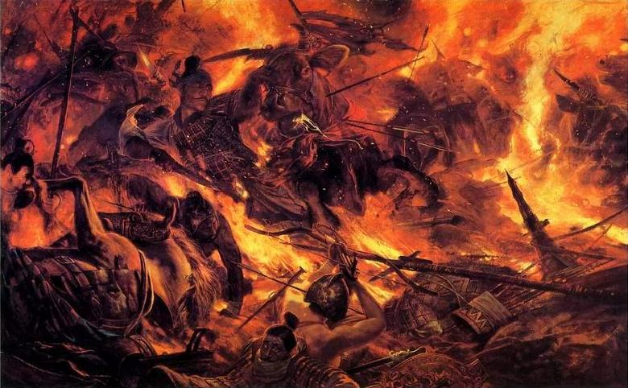
旌蔽日兮敌若云，
旌：用羽毛装饰的旗子。
矢交坠兮土争先。
矢（shǐ）交坠：流箭在双方的阵地上纷纷坠落。

Slide 22
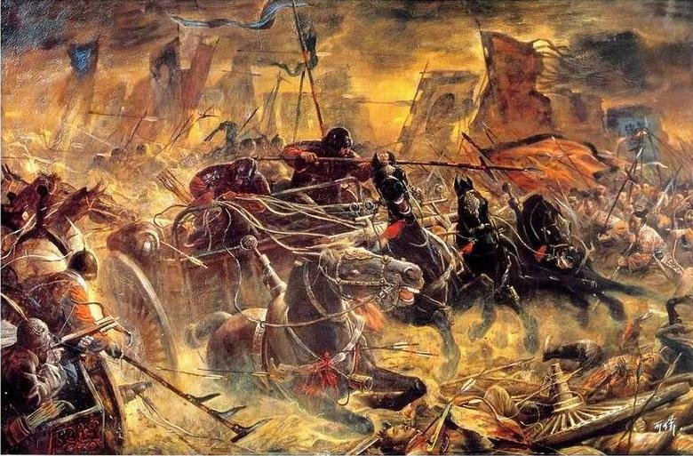
凌 余阵兮 躐 余 行，
凌：侵犯。
躐：践踏。
行：行列。

Slide 23
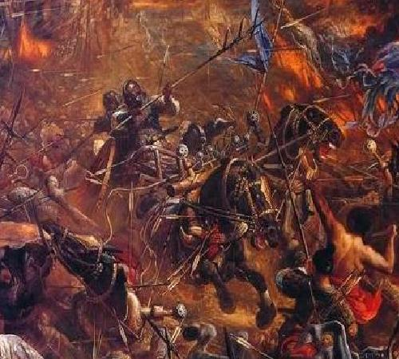
左骖殪兮右刃伤。
殪：死
刃伤：为兵刃所伤。

Slide 24

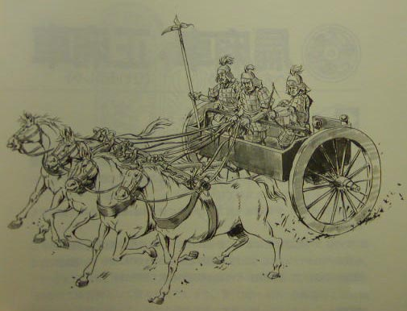
骖：在辕马两旁驾车的马。 右：指右骖。
中国古代用于战斗的马车。一般为独辀zhou（辕）、两轮、方形车舆（车箱），驾四匹马或两匹马。车上有甲士三人，中间一人为驱车手，左右两人负责搏杀。
骖马
服马：在中间
驾车辕的马。
骖马

Slide 25
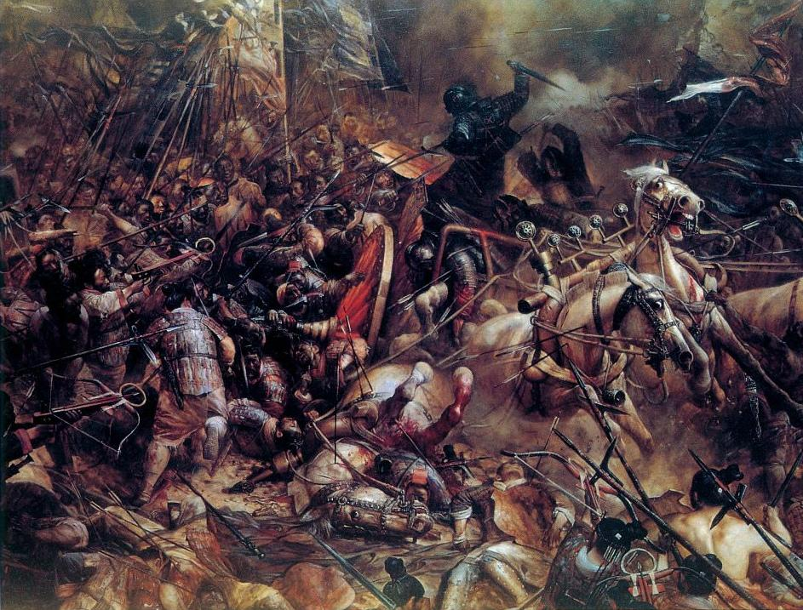
霾 两轮兮 絷四马，援玉枹兮击鸣鼓。
霾：同“埋”，陷没。
絷：绊住。
援玉桴：拿起鼓槌。

Slide 26
旌蔽日兮敌若云，
矢交坠兮士争先。
凌余阵兮躐余行，
左骖殪兮右刃伤。
不仅写出了敌人的强大、声势的凶猛，以反衬楚国将士的英勇无畏；同时也是用浓笔重墨，描绘出了浓烈的战场气氛：天昏地暗，日月无光。增强了全诗的悲壮色彩。
霾两轮兮絷四马，
援玉枹兮击鸣鼓。

Slide 27
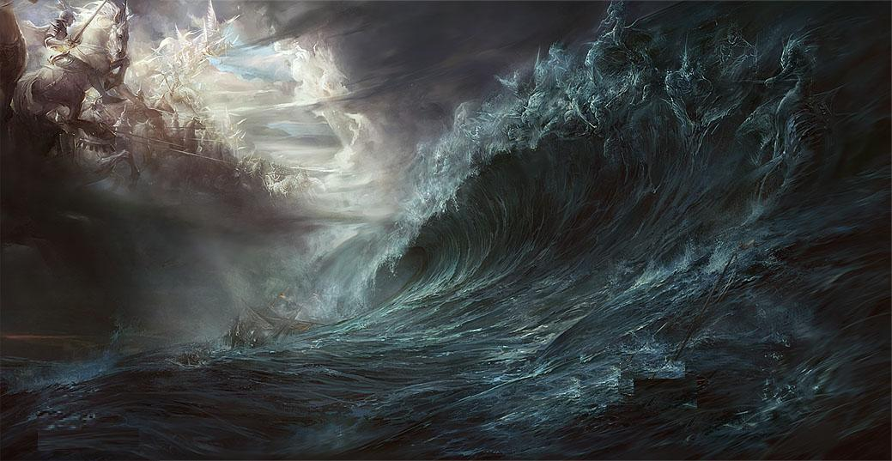
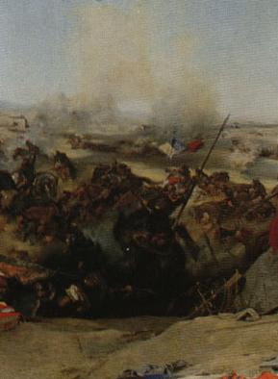
天时怼兮威灵怒，
天时：天象。
怼：怨恨。
威灵：鬼神。
严杀尽兮弃原野。
严：惨烈，悲壮。

Slide 28
天时 怼 兮 威灵 怒，
严杀尽兮弃原野。
为 国 捐 躯

Slide 29
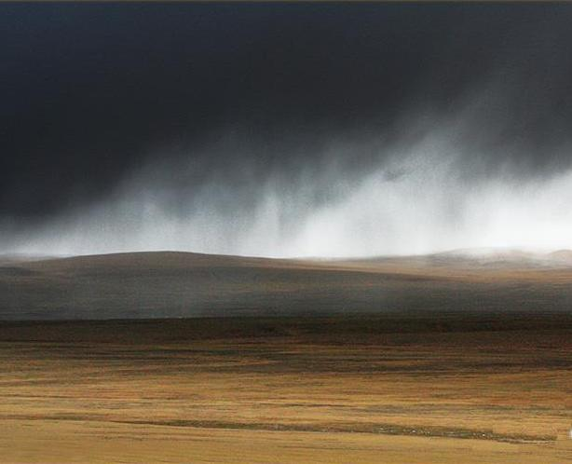
出不入兮往不反，平原忽兮路超远。
反：同“返”。
忽：渺茫无边。
超远：遥远。
士受命忘身、义无反顾的英雄形象

Slide 30
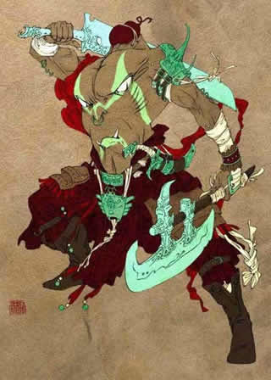
带 长 剑 兮 挟 秦 弓，
首 身 离 兮 心 不 惩。
诚 既 勇 兮 又 以 武，
终 刚 强 兮 不 可 凌。
终：始终。
诚：诚然。
惩：因受打击而不再干。
挟：握着。

Slide 31
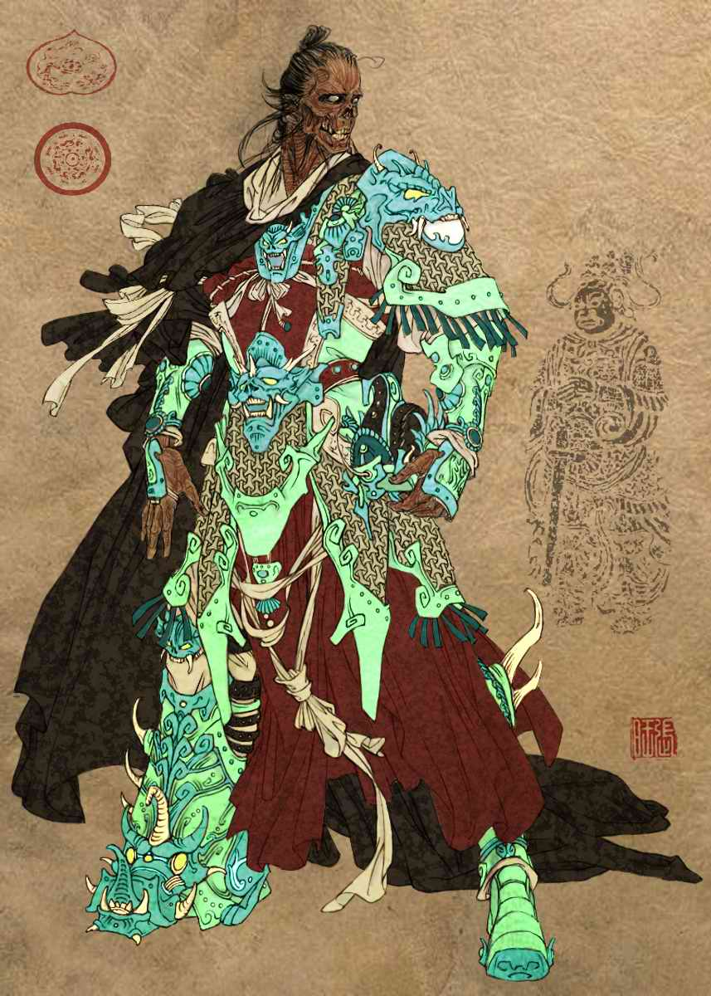
是写实，也是祝祷；是对死者的颂扬，也是对生者的激励。全诗激昂慷慨、悲愤壮烈的气氛达到了最高点。
身 既 死 兮 神 以 灵，
子 魂 魄 兮 为 鬼 雄。
鬼雄：鬼中的雄杰。
神以灵：精神永不泯灭。

Slide 32
操吴戈兮被犀甲，——车错毂兮短兵接。——
旌蔽日兮敌若云，——
矢交坠兮士争先。——
凌余阵兮躐余行，——
左骖殪兮右刃伤。——
霾两轮兮挚四马，——
援玉枹兮击鸣鼓。——
天时怼兮威灵怒，——
严杀尽兮弃原野。——
出不入兮往不反，——
平原忽兮路超远。——
带长剑兮挟秦弓，——
首身离兮心不惩。——
诚既勇兮又以武，——
终刚强兮不可凌。——
身既死兮神以灵，——
子魂魄兮为鬼雄。——
手拿吴戈啊身穿犀皮甲， 战车交错啊刀剑相砍杀。旗帜蔽日啊敌人如乌云，飞箭交坠啊士卒勇争先。犯我阵地啊践踏我队伍，左骖死去啊右骖被刀伤。埋住两轮啊绊住四匹马，手拿玉槌啊敲打响战鼓。天昏地暗啊威严神灵怒，残酷杀尽啊尸首弃原野。
出征不回啊往前不复返，平原迷漫啊路途很遥远。佩带长剑啊挟着强弓弩，着身分离啊壮心不改变。实在勇敢啊富有战斗力，始终刚强啊没人能侵犯。身已死亡啊精神永不死，您的魂魄啊为鬼中英雄！
国殇
屈原

Slide 33
全诗结构
披挂出发
叙
赞
敌我遭遇
依据
奋力死战
兵败身死
视死如归
至死不屈
深化
浩气长存

Slide 34
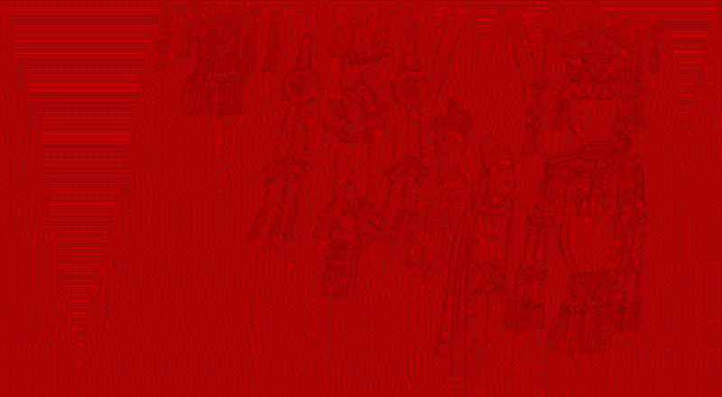
根据诗歌内容，我们可以把全诗分成几部分？
全诗可分两大部分。
从开头至“严杀尽兮弃原野”为第一部分， 描写激烈残酷的战争场景和楚军将士英勇牺牲、浴血沙场的悲壮画面。
从“出不入兮往不反”至结束为第二部分，深切悼念阵亡将士，高度赞颂他们刚强勇武、为国捐躯的爱国精神。

Slide 35
本诗分为两部分，先是描写在一场短兵相接的战斗中，楚国将士奋死抗敌的壮烈场面，继而颂悼他们为国捐躯的高尚志节。
由第一节“旌蔽日兮敌若云”一句可知，这是一场敌众我寡的殊死战斗。当敌人来势汹汹，冲乱楚军的战阵，欲长驱直入时，楚军将士仍个个奋勇争先。但见战阵中有一辆主战车冲出，这辆原有四匹马拉的大车，虽左外侧的骖马已中箭倒毙，右外侧的骖马也被砍伤，但他的主人，楚军统帅仍毫无惧色，他将战车的两个轮子埋进土里，笼住马缰，反而举槌擂响了进军的战鼓。一时战气萧杀，引得苍天也跟着威怒起来。待杀气散尽，战场上只留下一具具尸体，静卧荒野。

Slide 36
作者描写场面、渲染气氛的本领是十分高强的。不过十句，已将一场殊死恶战，写得栩栩如生，极富感染力。底下，则以饱含情感的笔触，讴歌死难将士。有感于他们自披上战甲一日起，便不再想全身而返，此一刻他们紧握兵器，安详地，心无怨悔地躺在那里，他简直不能抑止自己的情绪奔进。他对这些将士满怀敬爱，正如他常用美人香草指代美好的人事一样，在本篇中，他也同样用一切美好的事物，来修饰笔下的人物。这批神勇的将士，操的是吴地出产的以锋利闻名的戈、秦地出产的以强劲闻名的弓，披的是犀牛皮制的盔甲，拿的是有玉嵌饰的鼓槌，他们生是人杰，死为鬼雄，气贯长虹，英名永存。

Slide 37
依现存史料，我们尚不能指出这次战争发生的具体时地，敌对一方为谁。但当时楚国始终面临七国中实力最强的秦国的威胁，自楚怀王当政以来，楚国与强秦有过数次较大规模的战争，并且大多数是楚国抵御秦军入侵的卫国战争。从这一基本史实出发，说本篇是写楚军抗击强秦入侵，大概没有问题。而在这种抒写中，作者那热爱家国的炽烈情感，表现得淋漓尽致。

Slide 38
楚国灭亡后，楚地流传过这样一句话：“楚虽三户，亡秦必楚。”屈原此作在颂悼阵亡将士的同时，也隐隐表达了对洗雪国耻的渴望，对正义事业必胜的信念，从此意义上说，他的思想是与楚国广大人民息息相通的。作为中华民族贡献给人类的第一位伟大诗人，他所写的决不仅仅是个人的些许悲欢，那受诬陷被排挤，乃至流亡沅湘的坎坷遭际；他奉献给人的是那颗热烈得近乎偏执的爱国之心。他是楚国人民的喉管，他所写的《国殇》，包括其他一系列作品，道出了楚国人民热爱家国的心声。

Slide 39
“楚虽三户，亡秦必楚”出自《史记·项羽本纪》
“夫秦灭六国，楚最无罪。自怀王入秦不反，楚人怜之至今，故楚南公曰‘楚虽三户，亡秦必楚’也。”
其实，这句产生于反抗暴秦统治的时代名言，除其代表了一种情绪化了的坚定信念之外，又不可思议地与历史演进的过程吻合。它无比正确地预言了亡秦的真谛：即亡秦这一事业乃起于楚，又终成于楚。而仅就亡秦这一事实，这句名言还有着双重应验。首先，亡秦大业虽成于天下民众，但真正起决定性作用的确实当首推三个楚人——陈胜、项羽、刘邦。在大泽乡振臂一呼，天下相应的陈胜是楚人，他建立的政权称为“张楚”，率江东子弟渡江，成为抗秦主力的项羽也是楚人，他建立的政权称为“西楚”。总领群雄，收拾河山，建立一个空前统一的大汉王朝的刘邦也是楚人。刘邦的谋臣武将，除张良等少数人外，也都是楚地英豪。

Slide 40
其次，亡秦的决定性战役就是在三户水（今河北临漳西）一带展开，楚将项羽率军战胜秦军主力，并接受其投降。从此，秦亡便成了不可逆转之势。以下即根据历史记载，考察这句名言的应验情况。
楚国地大物博,民性强悍,再加上楚怀王入秦,客死秦地不得归国,楚人都很恨秦国,所以有所谓的“楚虽三户,亡秦必楚”。
史记质疑上对这句有两种解释 ，一个就是指楚国的三大姓， 三户是指楚国三大姓昭、屈、景。另一个就是指即使楚灭亡后只剩三户人家 ，也必是他们灭亡秦 ，含义是说楚国人非常憎恨秦国

Slide 41
请概括本诗主旨
全诗通过对激烈悲壮的战斗场面的描述，歌颂了为国捐躯的将士们的英雄气概和英勇献身精神，表达了楚国人民对烈士的崇高敬意，同时也表现了作者强烈的爱国主义精神。

Slide 42
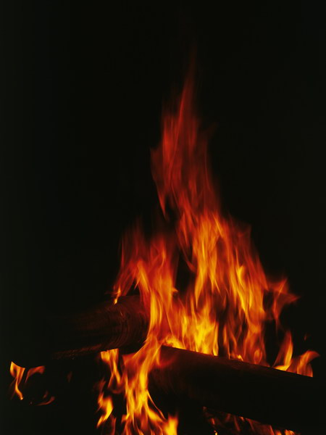
思 考：
试用学过的一句诗来概括《国殇》所颂扬的精神。
生当作人杰，死亦为鬼雄。

Slide 43
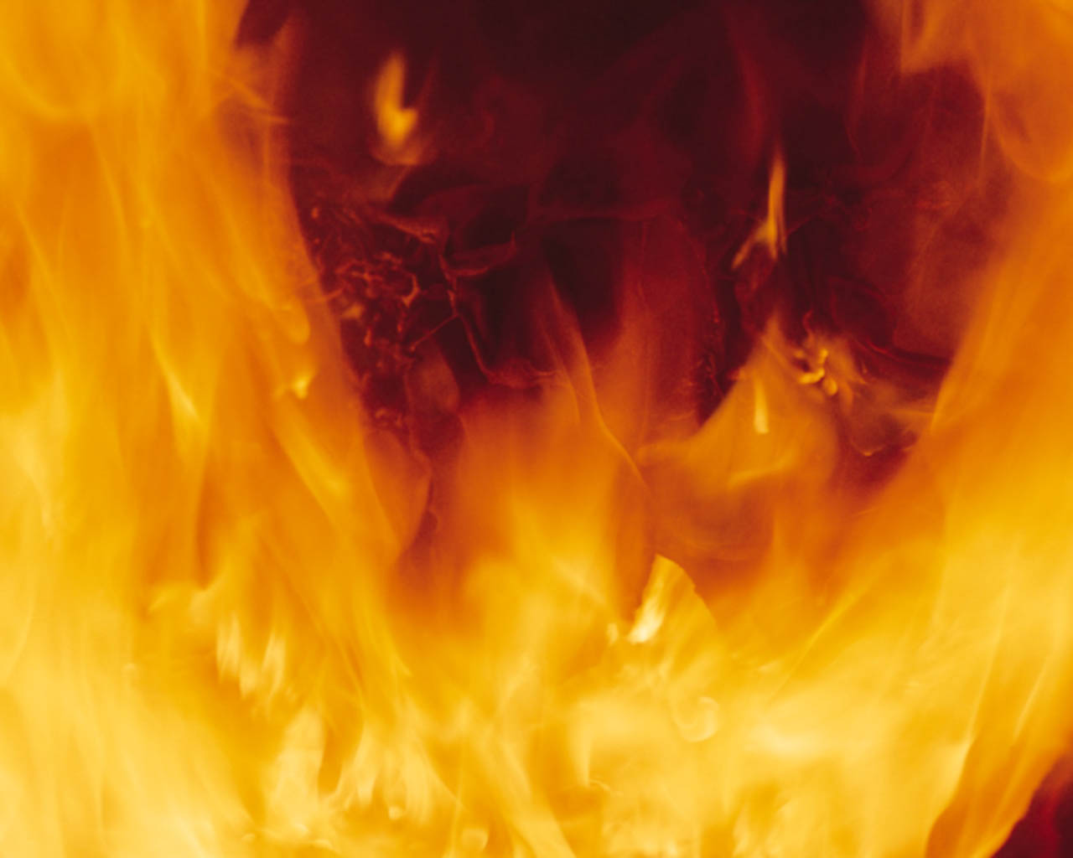
爱国主义是中华民族的民族精神，在任何时候、任何地方都是一个民族的精神支柱，国家和社会的凝聚力，检验个人行为的试金石。

Slide 44

杜甫 《春望》
爱国诗词知多少？
“国破山河在，城春草木深。
感时花溅泪，恨别鸟惊心。
烽火连三月，家书抵万金。
白头搔更短，浑欲不胜簪。”

Slide 45
李清照《夏日绝句》
“生当作人杰，死亦为鬼雄。
至今思项羽，不肯过江东。”

Slide 46
范成大《州桥》
“州桥南北是天街，父老年年等驾回。
忍泪失声问使者：‘几时真有六军来’”

Slide 47
林升《题临安邸》
山外青山楼外楼，西湖歌舞几时休。
暖风熏得游人醉，直把杭州作汴州。

Slide 48
陆游《示儿》
“死去原知万事空，但悲不见九州同。
王师北定中原日，家祭无忘告乃翁。

Slide 49
陆游《秋夜将晓出篱门迎凉有感》
“三万里河东人海，五千仍岳上摩天。
遗民泪尽胡尘里，南望王师又一年。”

Slide 50
文天祥《过零丁洋》
“辛苦遭逢起一经，干戈寥落四周星。
山河破碎风飘絮，身世浮沉雨打萍。
惶恐滩头说惶恐，零丁洋里叹零丁。
人生自古谁无死，留取丹心照汗青。”

Slide 51
于谦《石灰吟》
“千锤万凿出深山，烈火焚烧若等闲。
粉身碎骨浑不怕，要留清白在人间。”

Slide 52
龚自珍《己亥杂诗》(其五)
“浩荡离愁白日斜，吟鞭东指即天涯。
落红不是无情物，化作春泥更护花。”

Slide 53
王昌龄《从军行》
青海长云暗雪山， 孤城遥望玉门关。
黄沙百战穿金甲， 不破楼兰终不还。

Slide 54
龚自珍 【己亥杂诗】
●九州生气
九州生气恃风雷， 万马齐喑究可哀。
我劝天公重抖擞， 不拘一格降人才

Slide 55
岳飞 满江红
怒发冲冠，凭阑处、潇潇雨歇。抬望眼、仰天长啸，壮同激烈。三十功名尘与土，八千里路云和月。莫等闲、白了少年头，空悲切。
靖康耻，犹未雪；臣子恨，何时灭。驾长车踏破、贺兰山缺。壮志饥餐胡虏肉,笑谈渴饮匈奴血。待从头、收拾旧山河。朝天阙。

Slide 56
京口北固亭怀古 辛弃疾
千古江山，英雄无觅孙仲谋处，舞榭歌台，风流总被雨打风吹去。 斜阳草树，寻常巷陌，人道寄奴曾住。想当年，金戈铁马，气吞万里如虎。
元嘉草草，封狼居胥，赢得仓皇北顾。四十三年，望中犹记；烽火扬州路。可堪回首，佛狸祠下，二片神鸦社鼓。凭谁问，廉颇老矣，尚能饭否？

